Slide 1
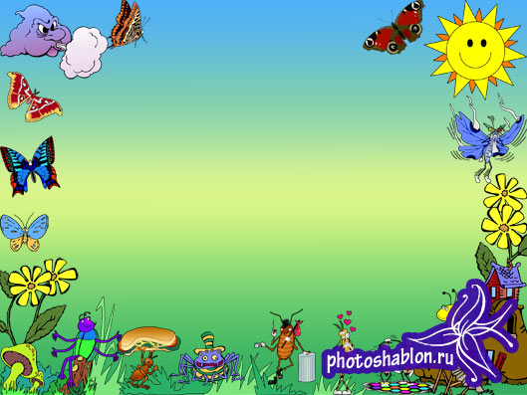
Путешествие в мир насекомых
Команда детей и родителей «Пчёлки»
старшая группа МКДОУ №59
Воспитатель Коротких Л.А.

Slide 2
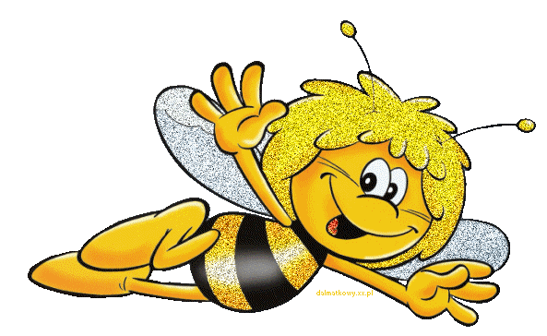
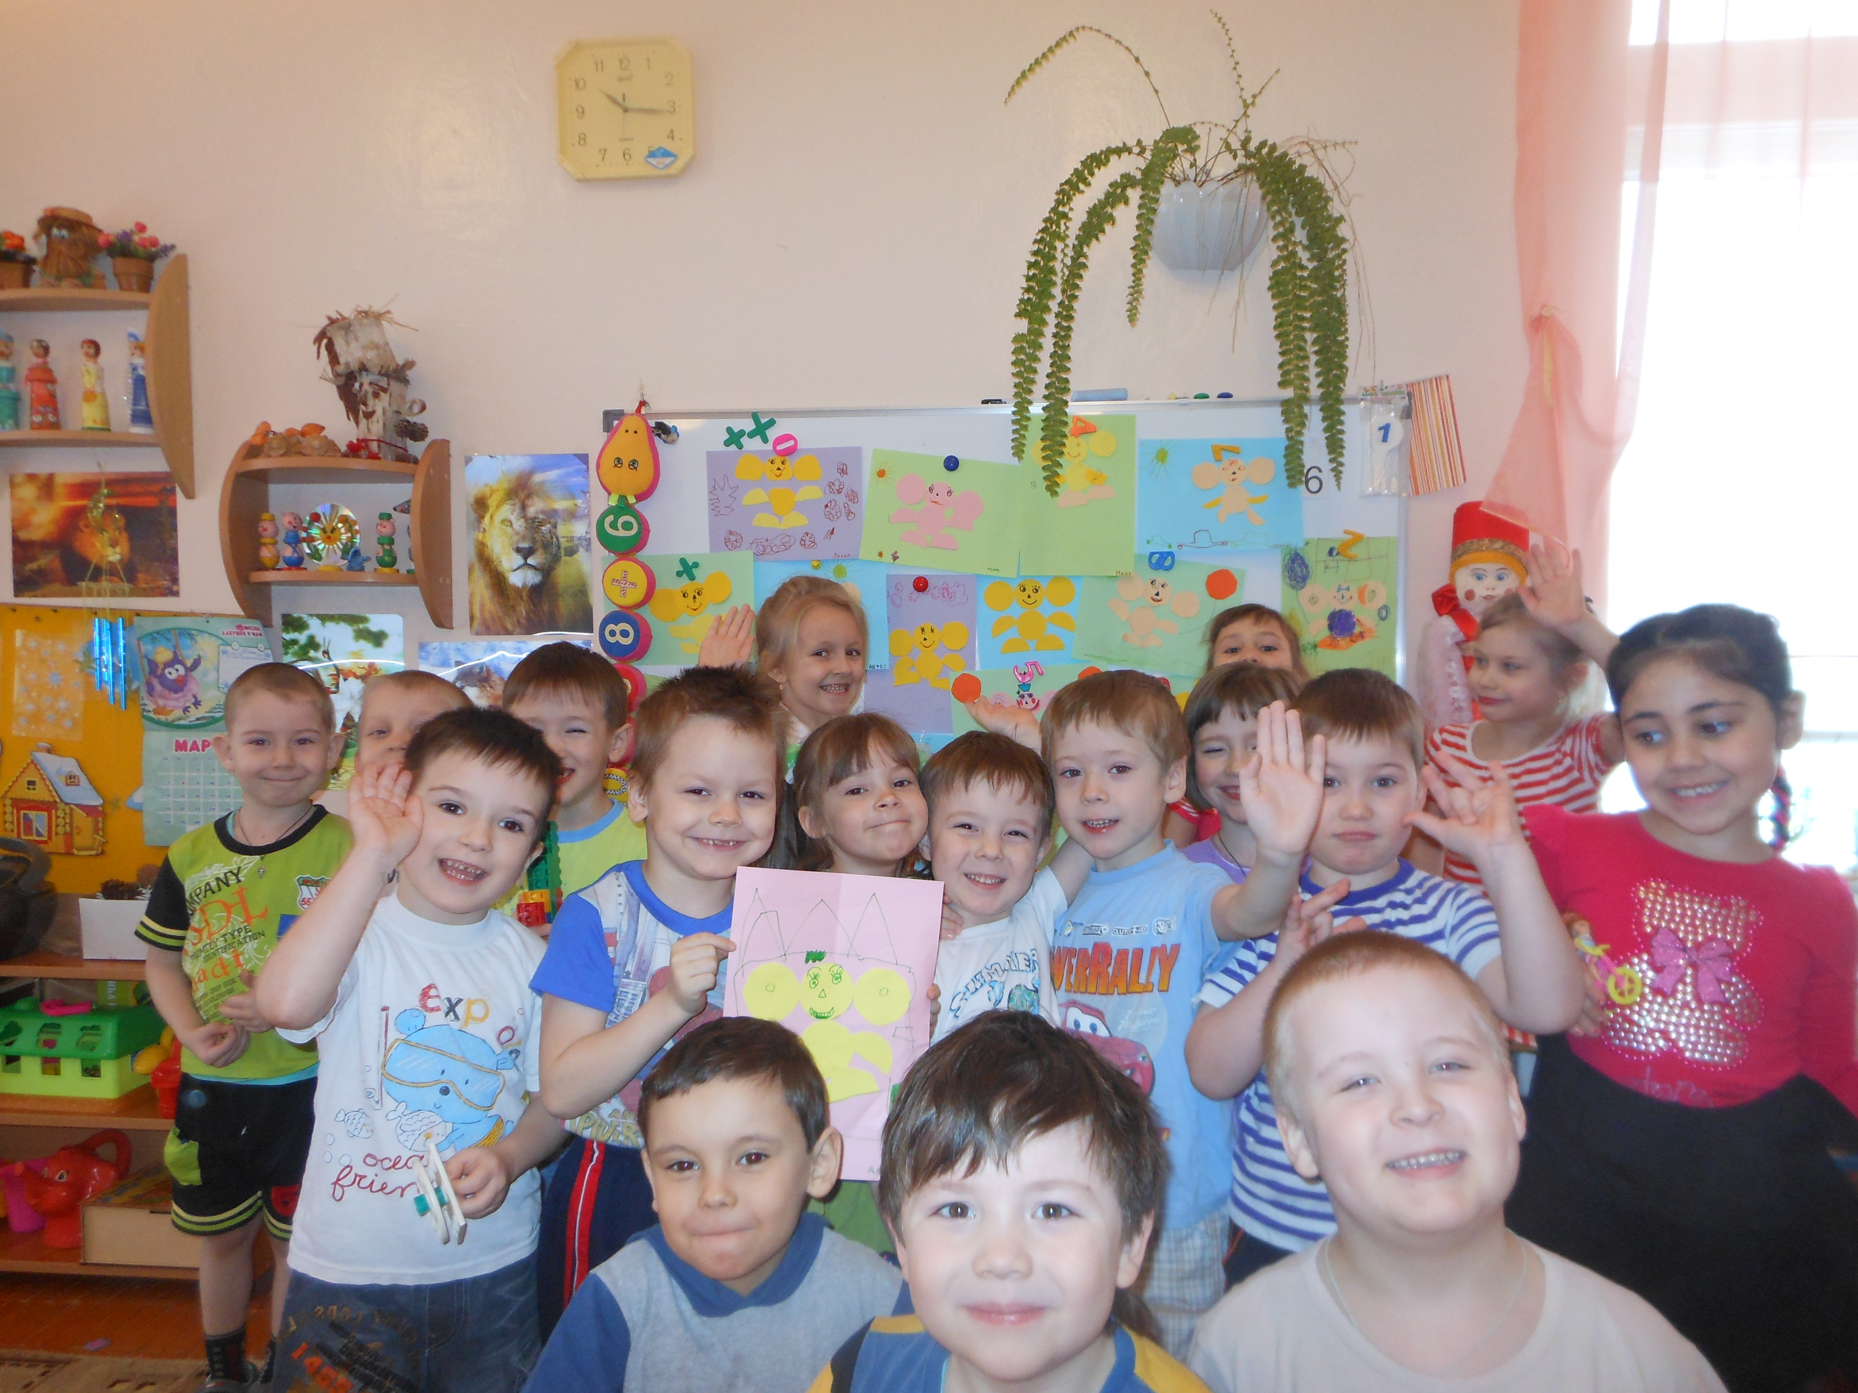
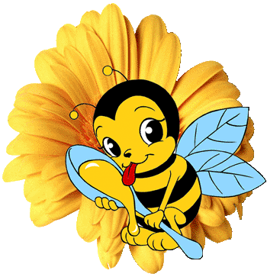
Команда: «Пчёлки»
Наш девиз: «Пчёлки – дружная семья, так зовёмся мы не зря, и в потехе и в работе, мы жужжим на доброй ноте!»

Slide 4
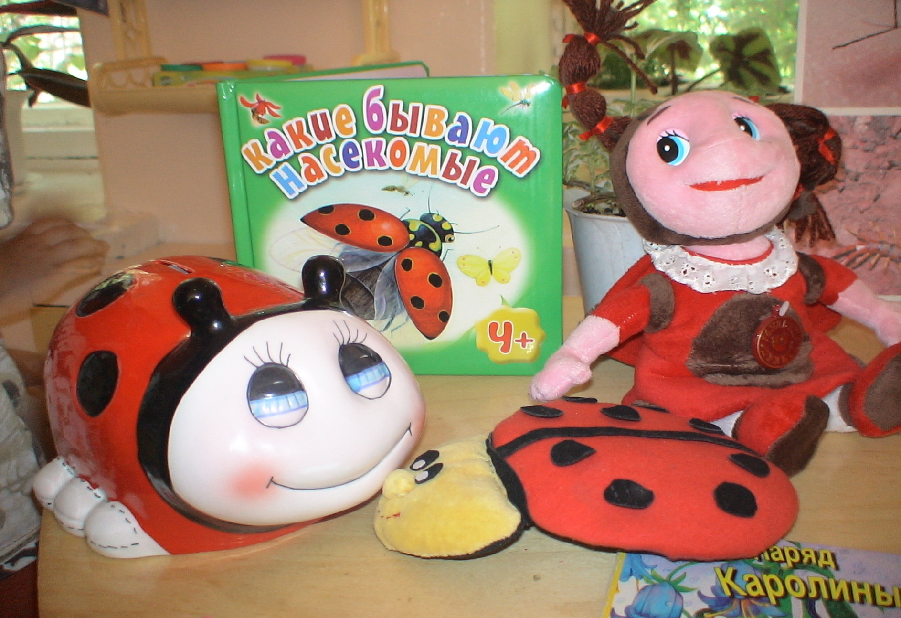
Проблемные вопросы: Кто такие насекомые ? Нужны ли насекомые? Пользу или вред они приносят?

Slide 5
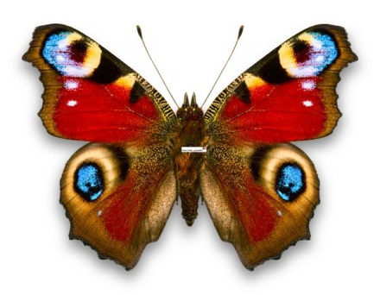
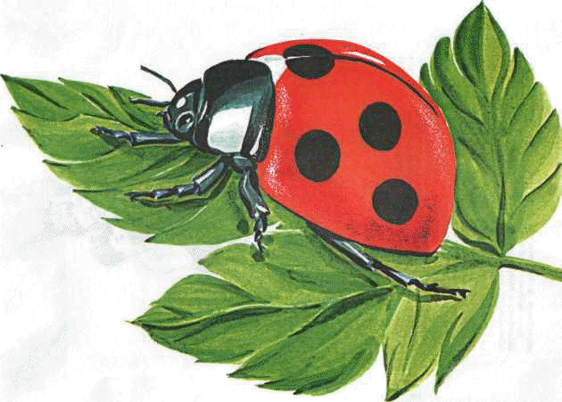
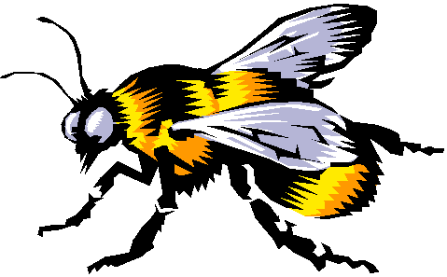
Участие детей в проекте позволило сформировать представления о насекомых, их пользе или вреде.
Включить детей в поисковую деятельность, развивать творческие способности.
Формировать доброе, бережное отношение к природе.

Slide 6
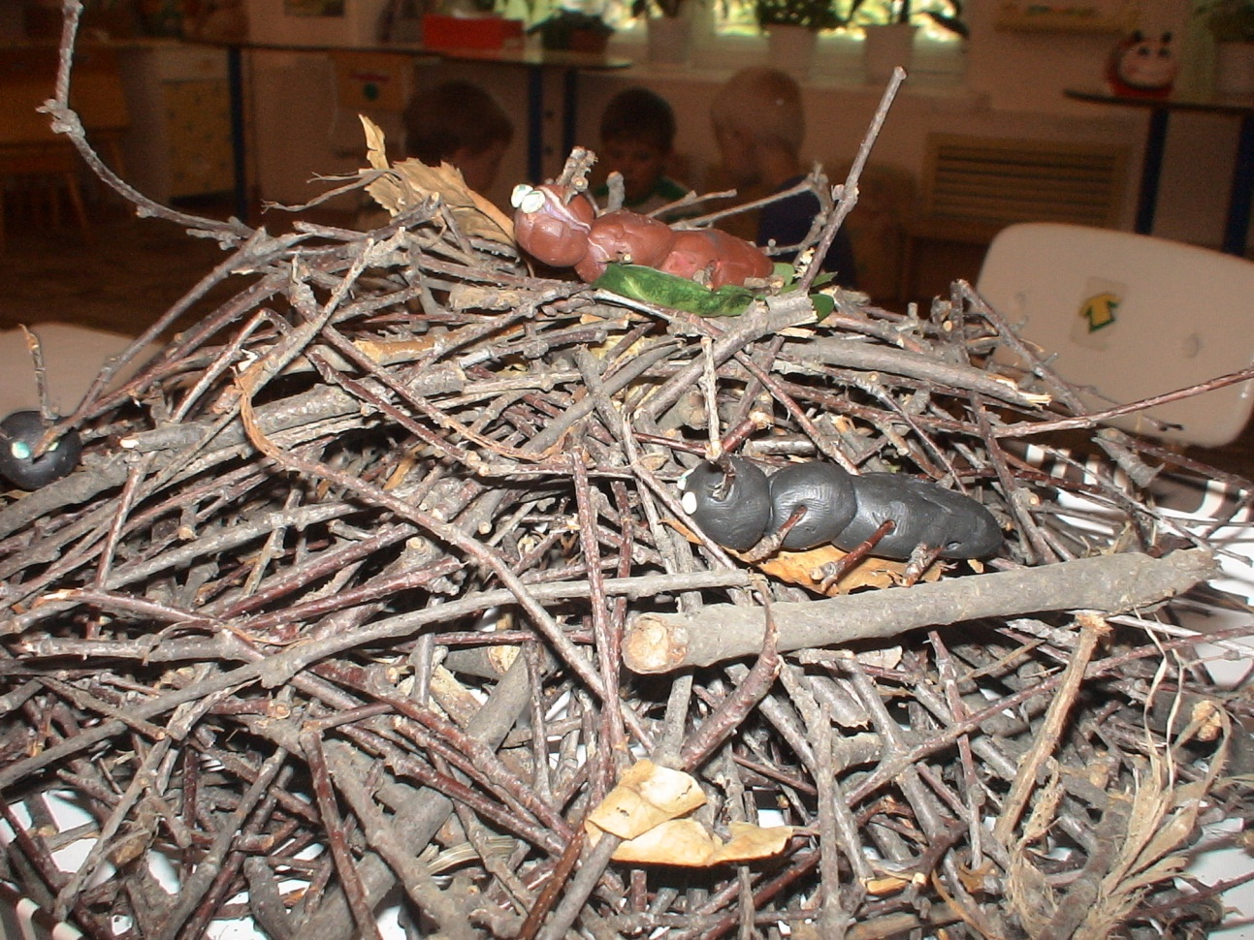
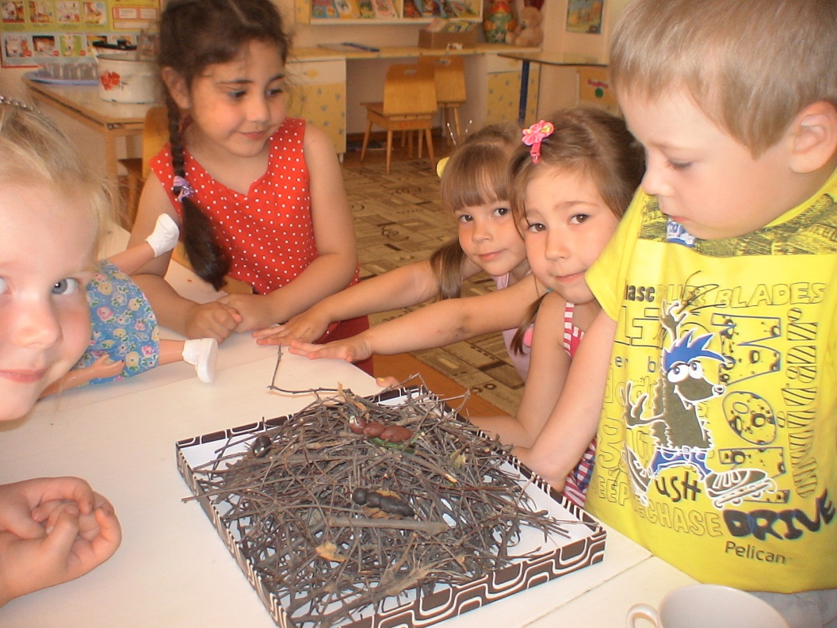
Таинственный мир насекомых
Ищем ответы на вопросы: «Кто в лесу строит муравейник? Какую пользу приносят муравьи лесу и людям?»

Slide 7
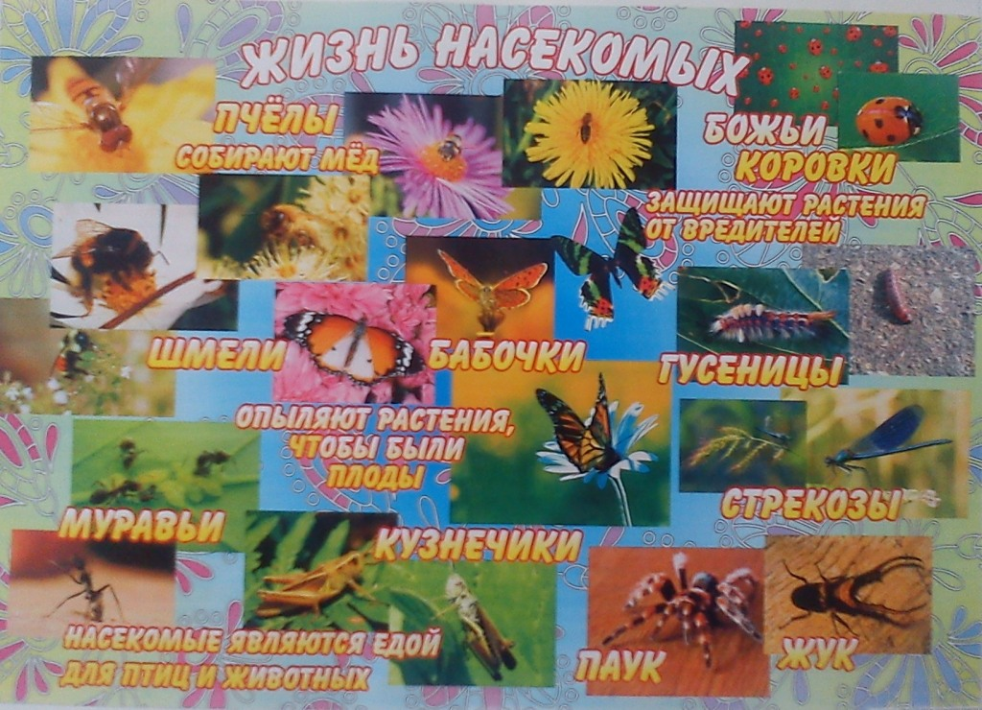

Slide 8
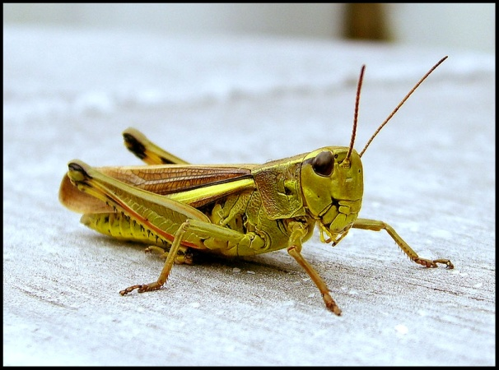
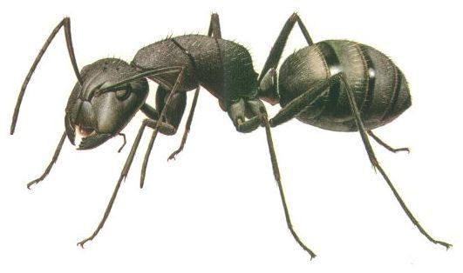
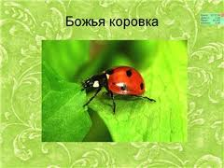
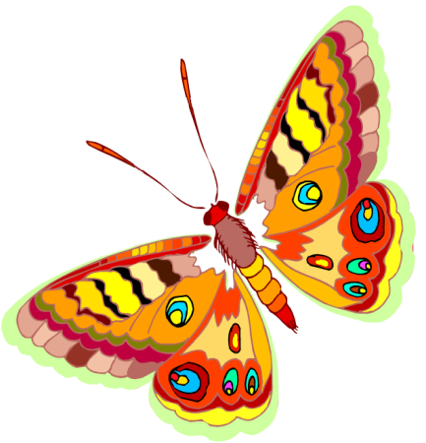
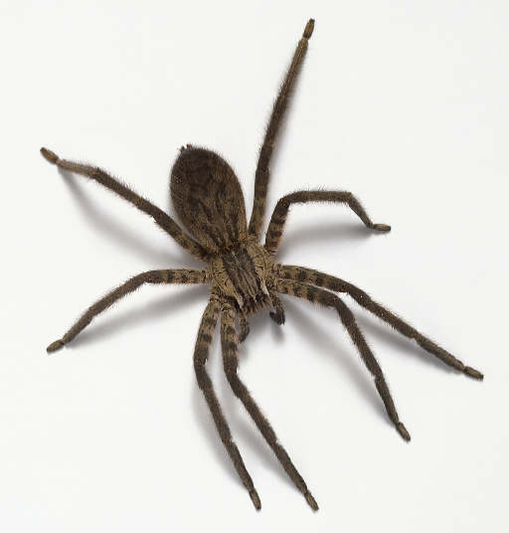
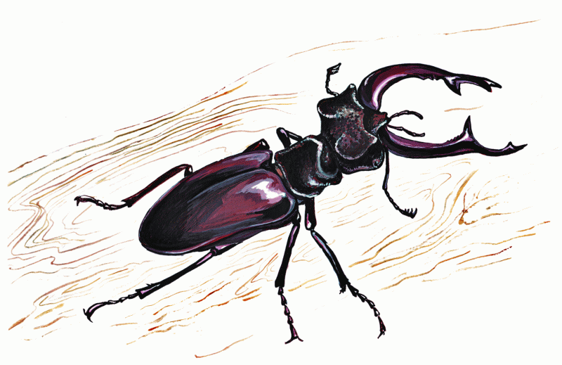
Насекомые – древнейшие и самые многочисленные обитатели нашей планеты!

Slide 10
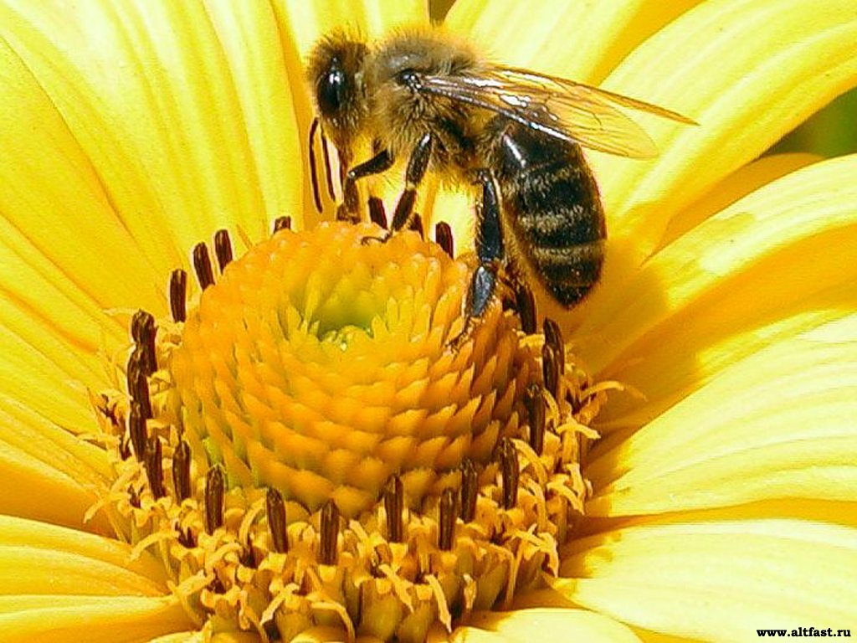
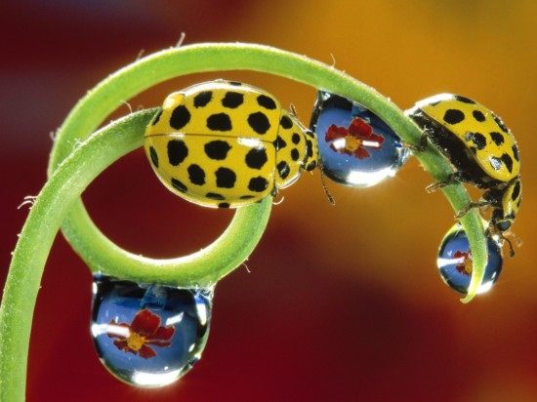
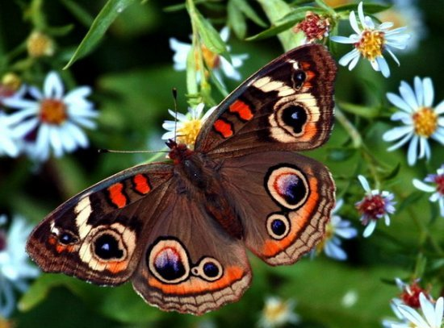

Slide 11
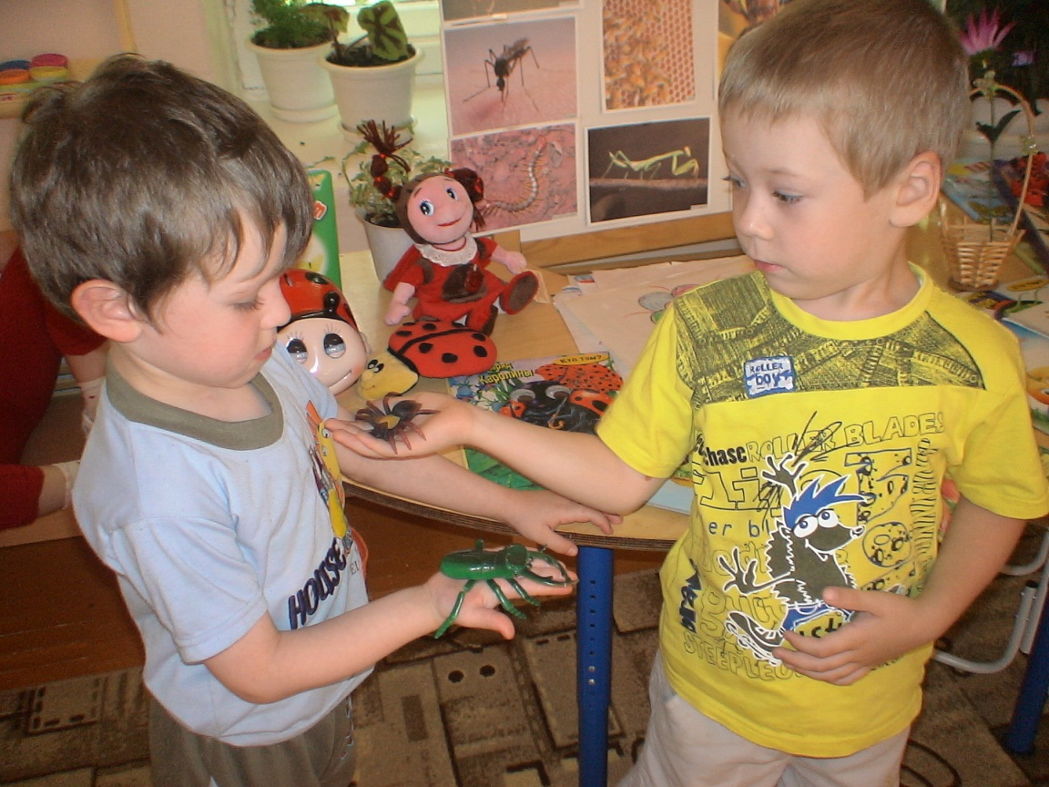
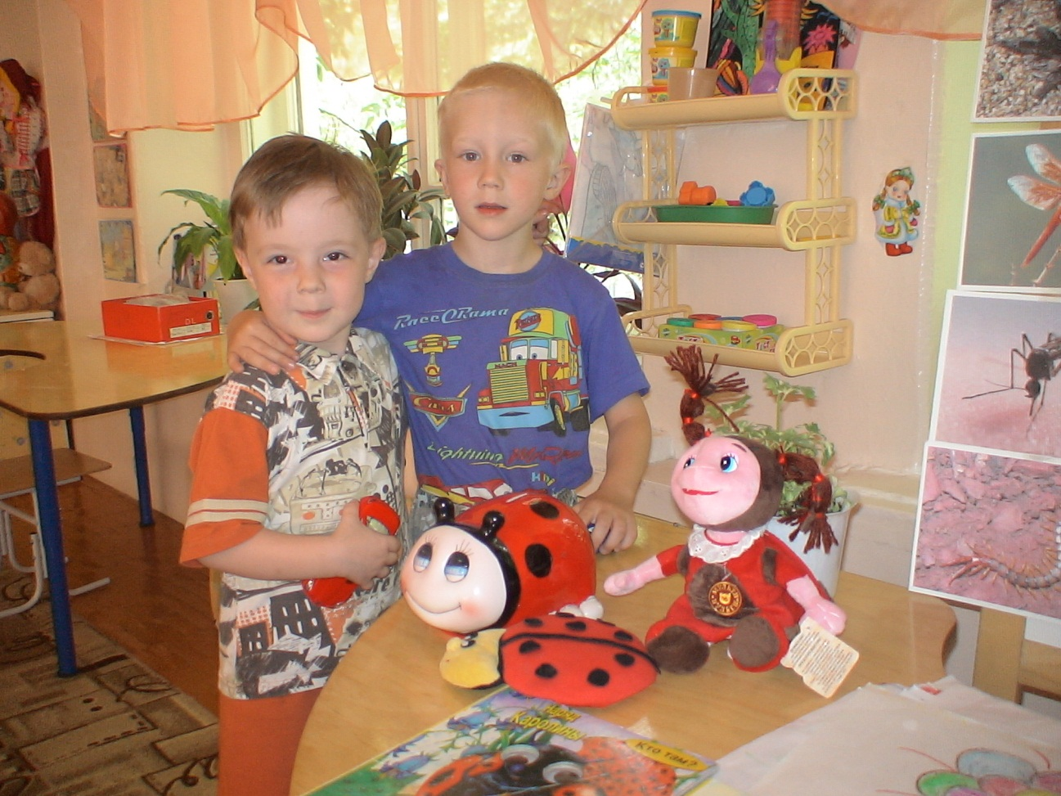
Этот хрупкий мир природы
О чём говорит птицам красная спинка божьей коровки? ( о том, что жучок несъедобный)
-Ты откуда,
милый жук, голубые ножки?
Видишь, я тебя держу
На своей ладошке!

Slide 12
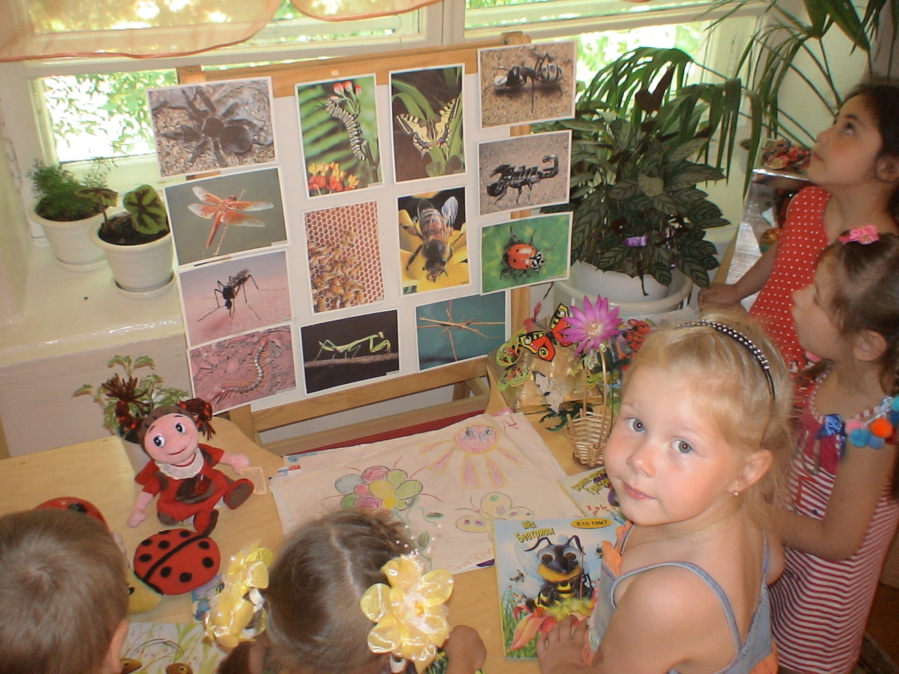
Мир насекомых глазами детей
Выставка в группе

Slide 13
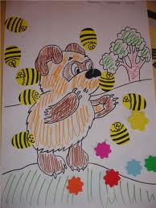
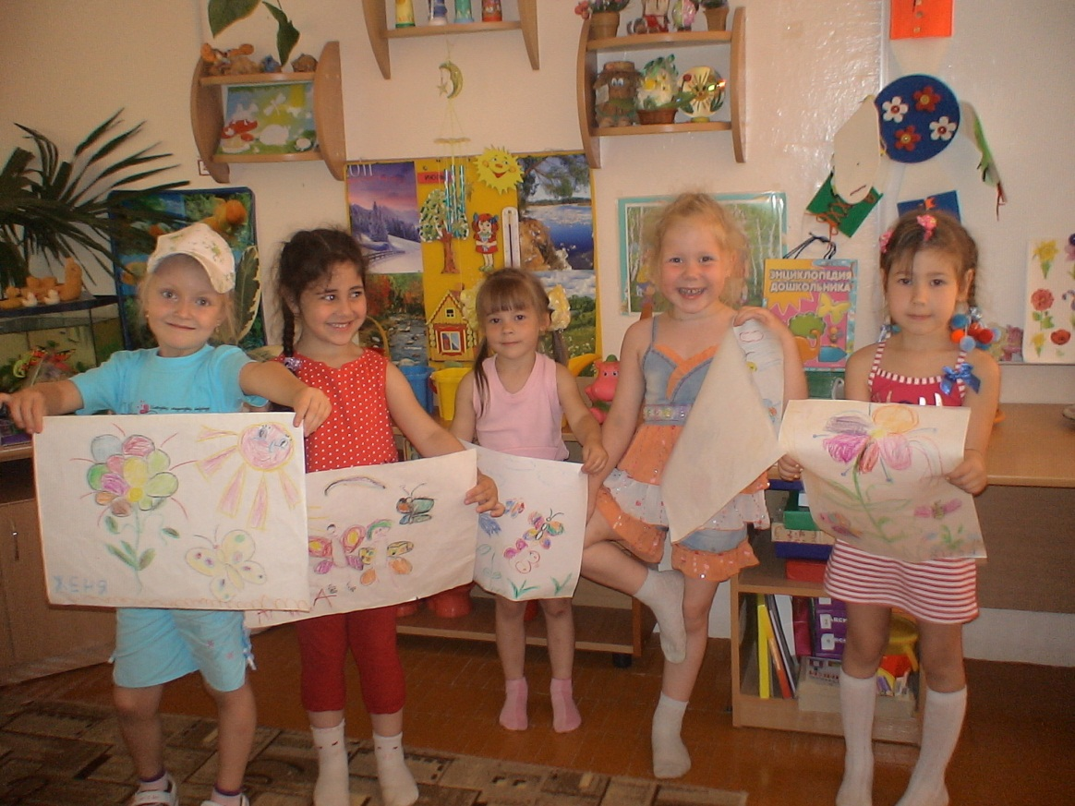
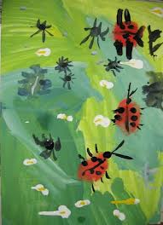
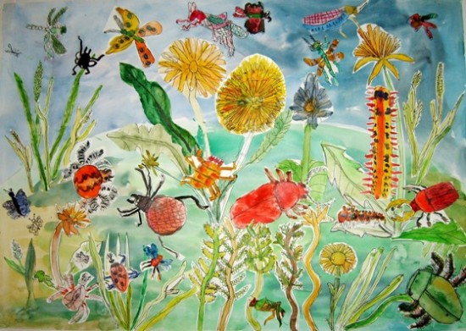
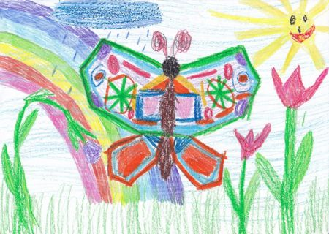
Рисунки и рассказы детей о насекомых вместе с родителями

Slide 14
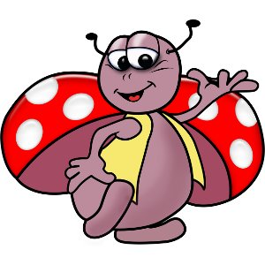
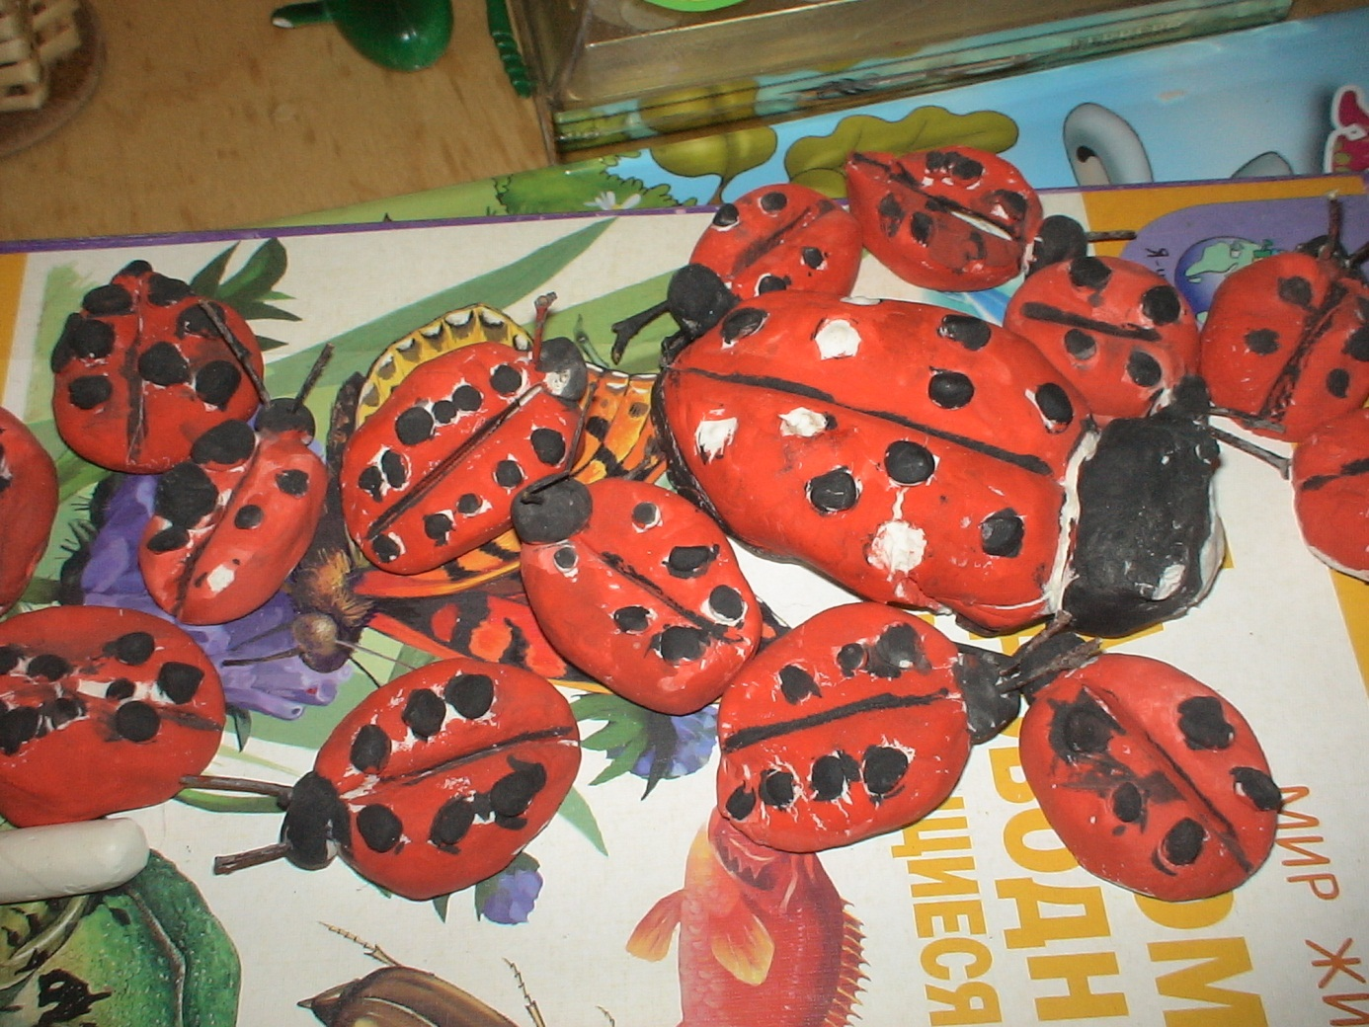
Лепка из солёного теста: «Божья коровка»

Slide 16
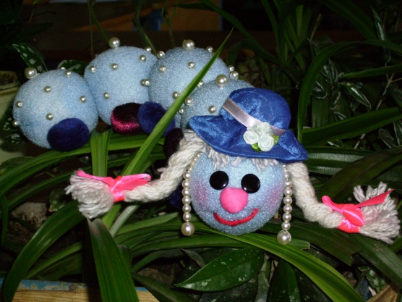

Slide 17
В ходе реализации
В ходе реализации проекта дети пришли к выводу о том, что если исчезнут насекомые и растения, погибнут животные и птицы: одни не смогут существовать без других.
Насекомые – это часть природы, а природу надо беречь, любить, охранять!

Slide 18
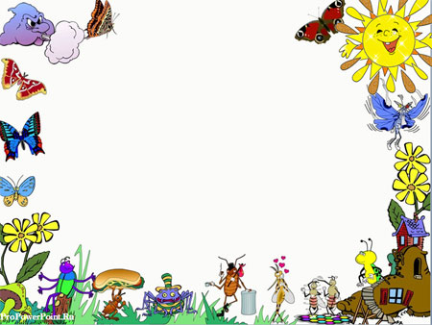
Спасибо за внимание !

